Slide 1


Worki project
Software Engineering project for Ariel University
Amit Kazado 302499652
Dolev Hindy 312126642
Elisha Azaria 213992464

Slide 2
- האפליקציה משרתת בעלי עסק שמעוניינים לנהל משמרות בבית העסק שלהם, בעולם הדיגיטלי של ימינו, ובכך חוסכת להם המון זמן ומאמץ. - עובד שנרשם ומצטרף לעסק קיים, יכול לנהל בקלות את הלו"ז השבועי שלו ע"י בחירת המשמרות הנוחות לו לעבודה, מהבית בכל זמן נתון. - בנוסף, האפליקציה מהווה פלטפורמה נוחה למשתמש בשמירת המידע של שעות העבודה האישיות שלו.
למי זה מתאים?

Slide 3
תכולת הפרויקט:
תהליכים משמעותיים העובדים מקצה לקצה:
* הזמנת עובד חדש לחברה קיימת ע"י מנהל ואישורה ע"י העובד.
* יצירת משמרות עבודה ע"י מנהל ורישום אליהן ע"י עובד.
שני סוגים שונים של משתמשים במערכת:
* מנהל – רושם את בית העסק שלו באפליקציה, מזמין עובדים להצטרף לעסק שלו, יוצר משמרות, יכול לראות מי נמצא במשמרת בכל זמן נתון.
* עובד – נרשם כעובד באפליקציה, יכול לאשר הזמנה ממנהל לעסק שלו, יכול להירשם למשמרות שמנהל פתח, יכול לראות מי נמצא במשמרת רק אם הוא רשום אליה.
שני המשתמשים יכולים להפעיל שעון שישמור את שעות התחלת וסיום של המשמרת בבסיס הנתונים (כרגע רק לשמור, נדבר על כך בהמשך).
פיצ'רים :
תפריט ראשי, נוטיפיקציות, Timerעל מנת לחשב את זמן השהייה במשמרת הנוכחית, לוח שנה קופץ.
שימוש בData Base מסוג FIREBASE.

Slide 4
מודל עסקי:
כרגע האפליקציה חינמית ופתוחה לשימוש של כולם.
ייתכן שבעתיד יתווספו פיצ'רים חדשים שיהיו בתשלום, מעין שירותי "פרימיום" (לא חובה להשתמש בהם).
אופציה נוספת שתיתכן היא הכנסת פרסומות לאפליקציה.

Slide 5
אפליקציות דומות בשוק: Worky , EZShift

Slide 6
איך זה נראה בפועל?

Slide 7
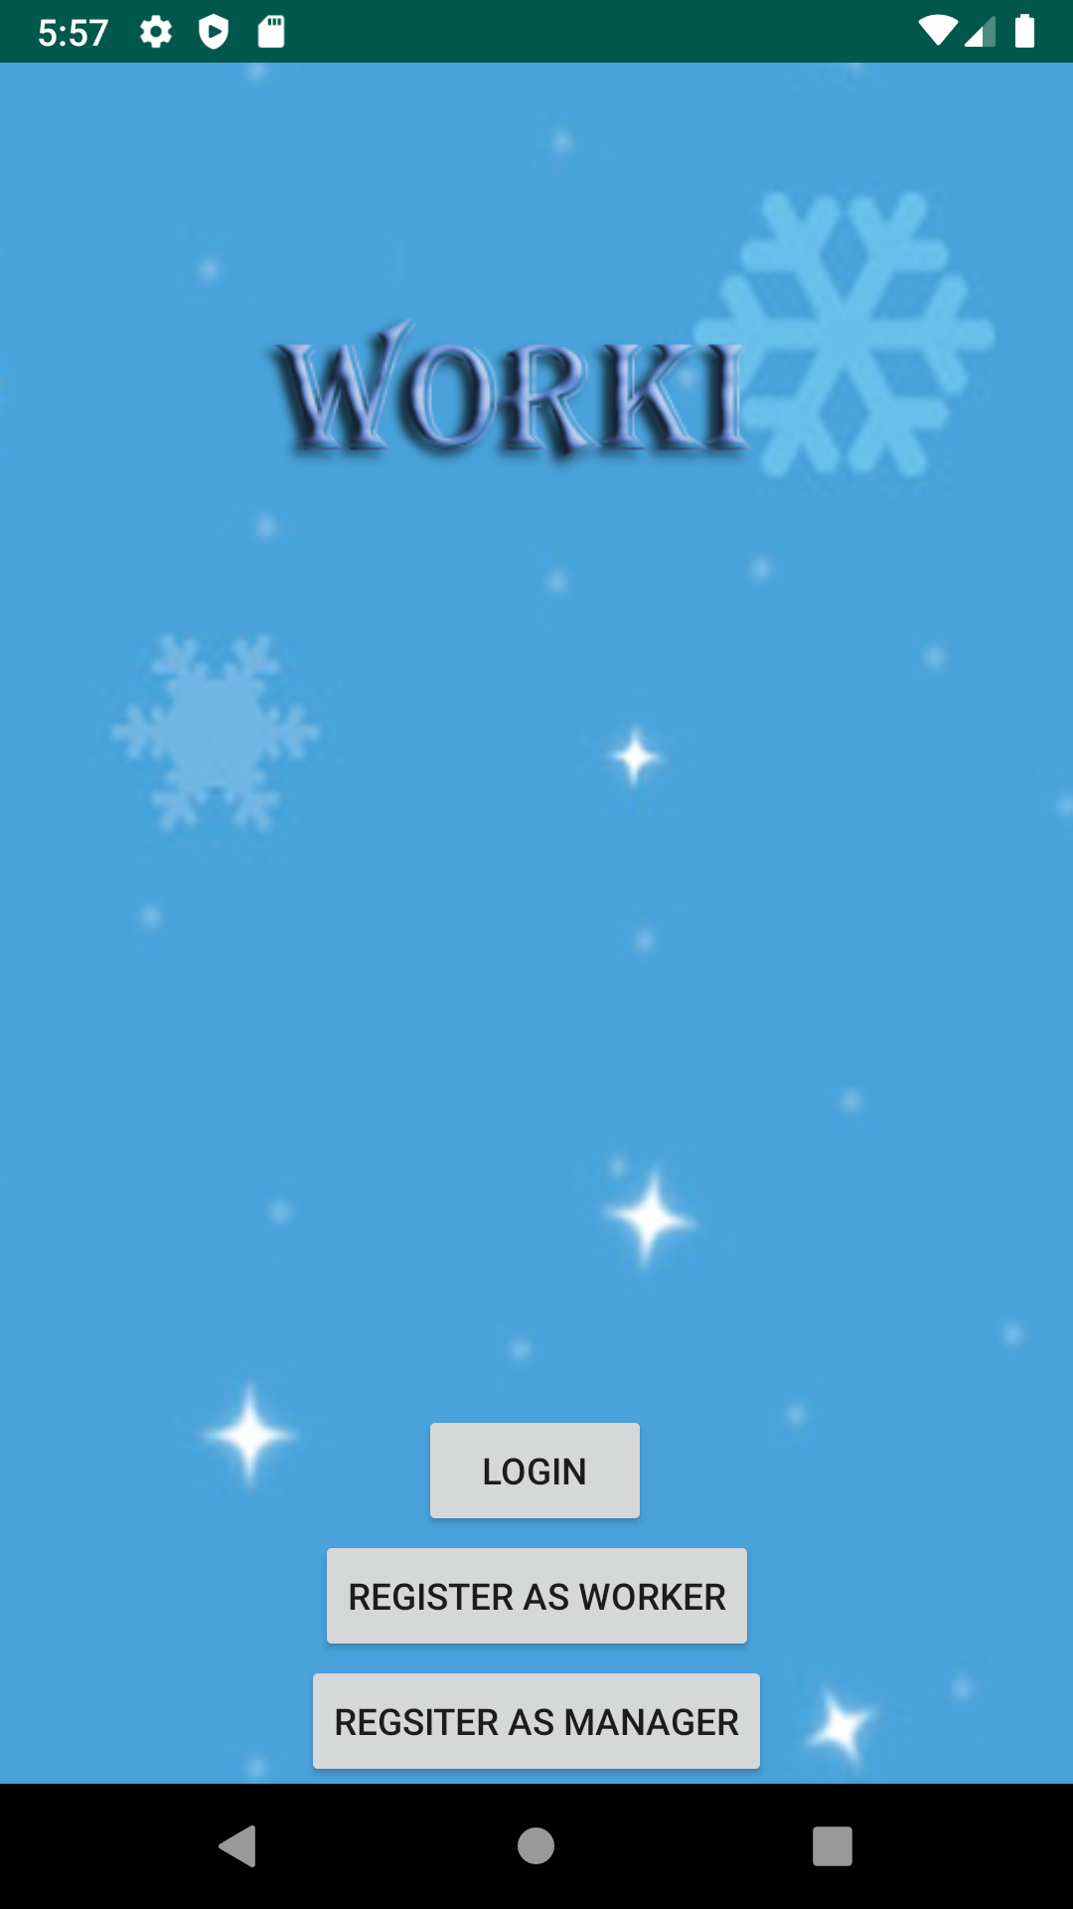
Main page
ניתן להירשם כעובד חדש או כמנהל חדש,
או להתחבר במידה ונרשמנו כבר.

Slide 8
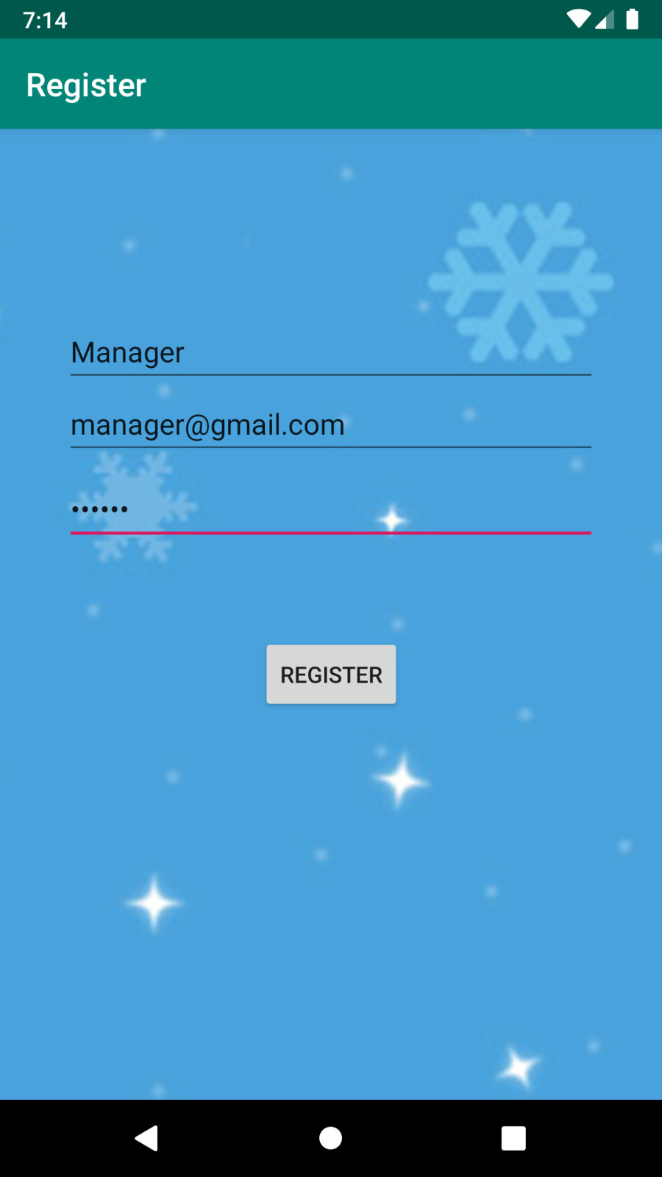
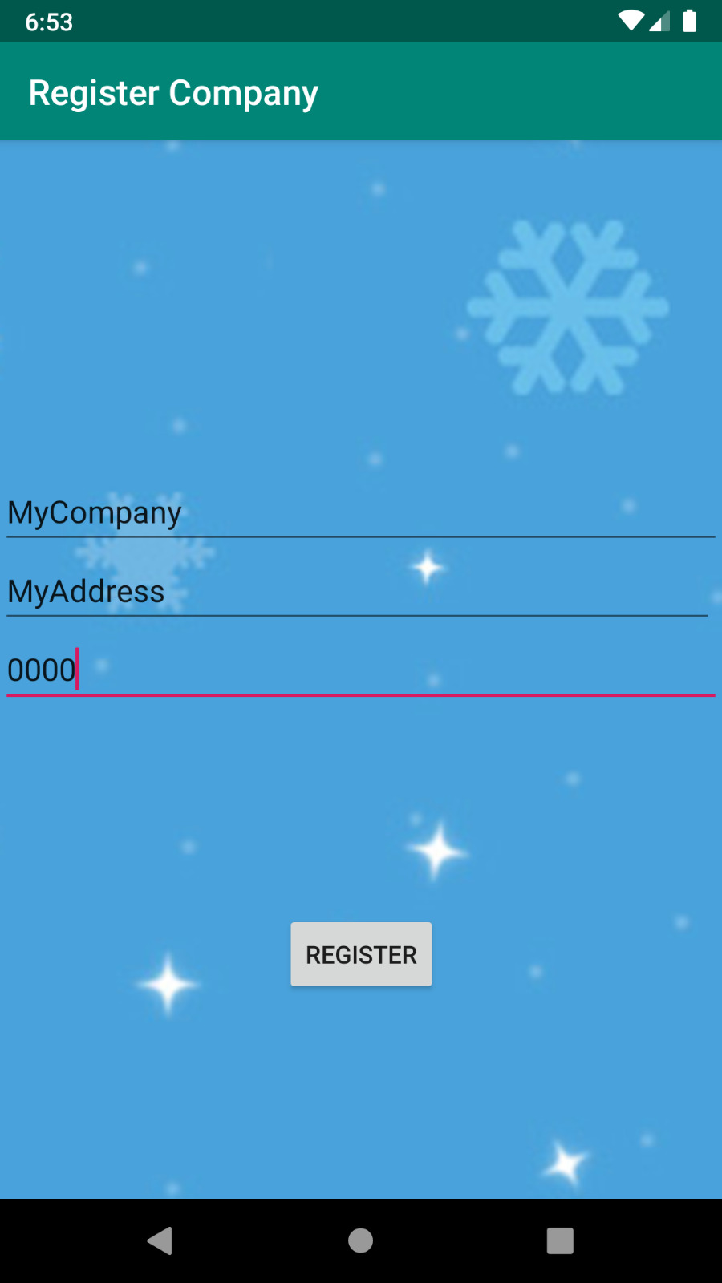
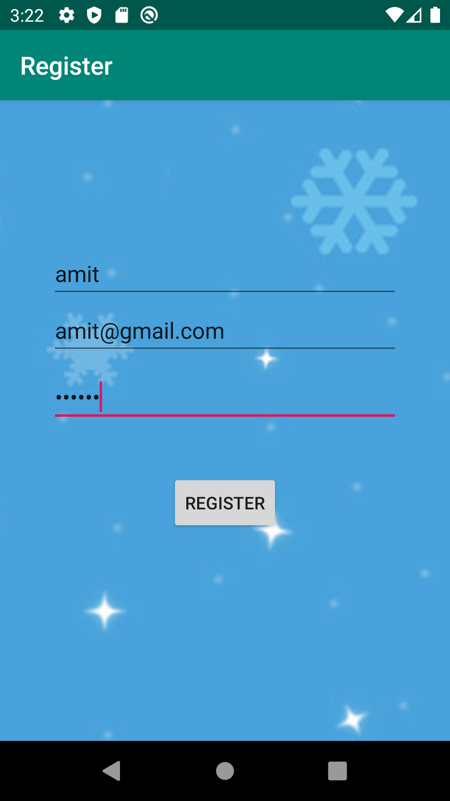
Registration
בתור מנהל:
בתור עובד:

Slide 9
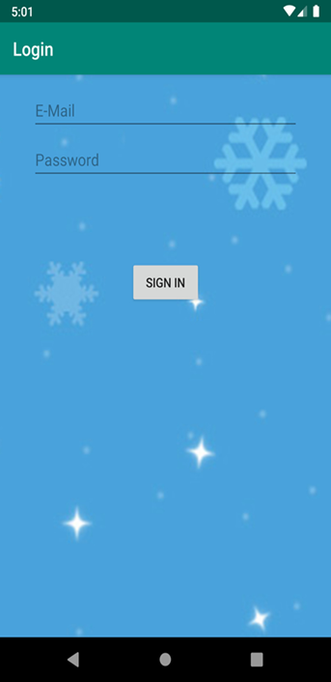
Login
עמוד ההתחברות לאפליקציה, האותנטיקציה תתבצע מול פיירבייס.
במידה ומשתמש שלא קיים במערכת ניסה להתחבר תופיע הודעת שגיאה.

Slide 10
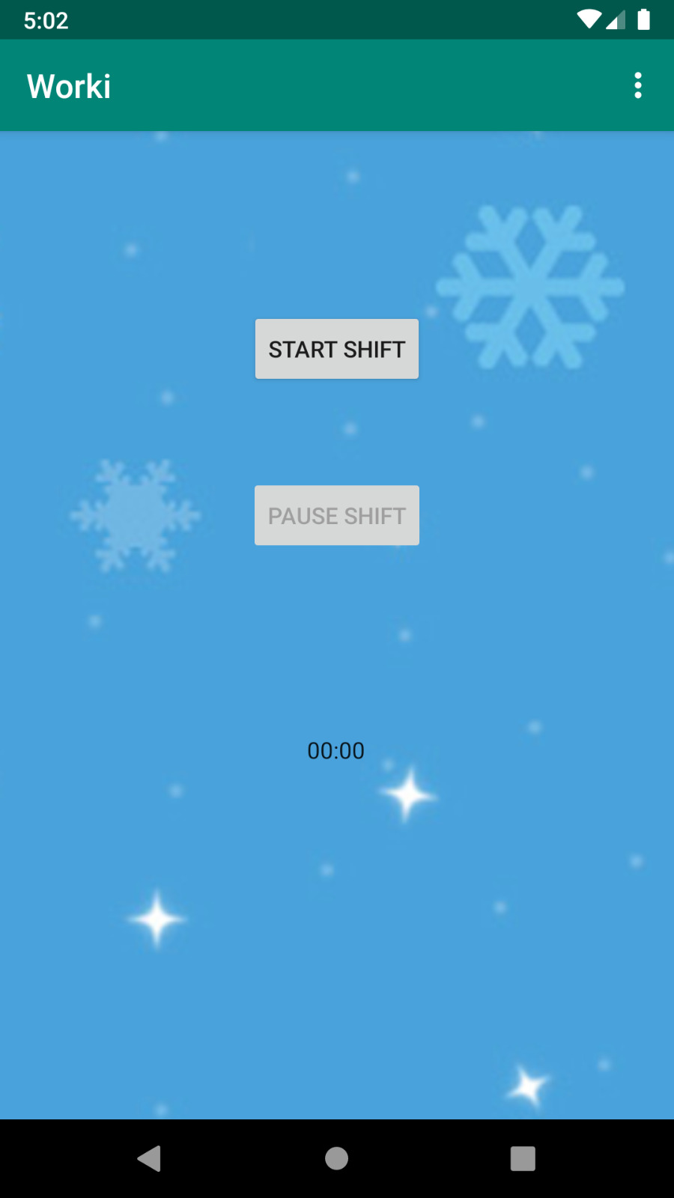
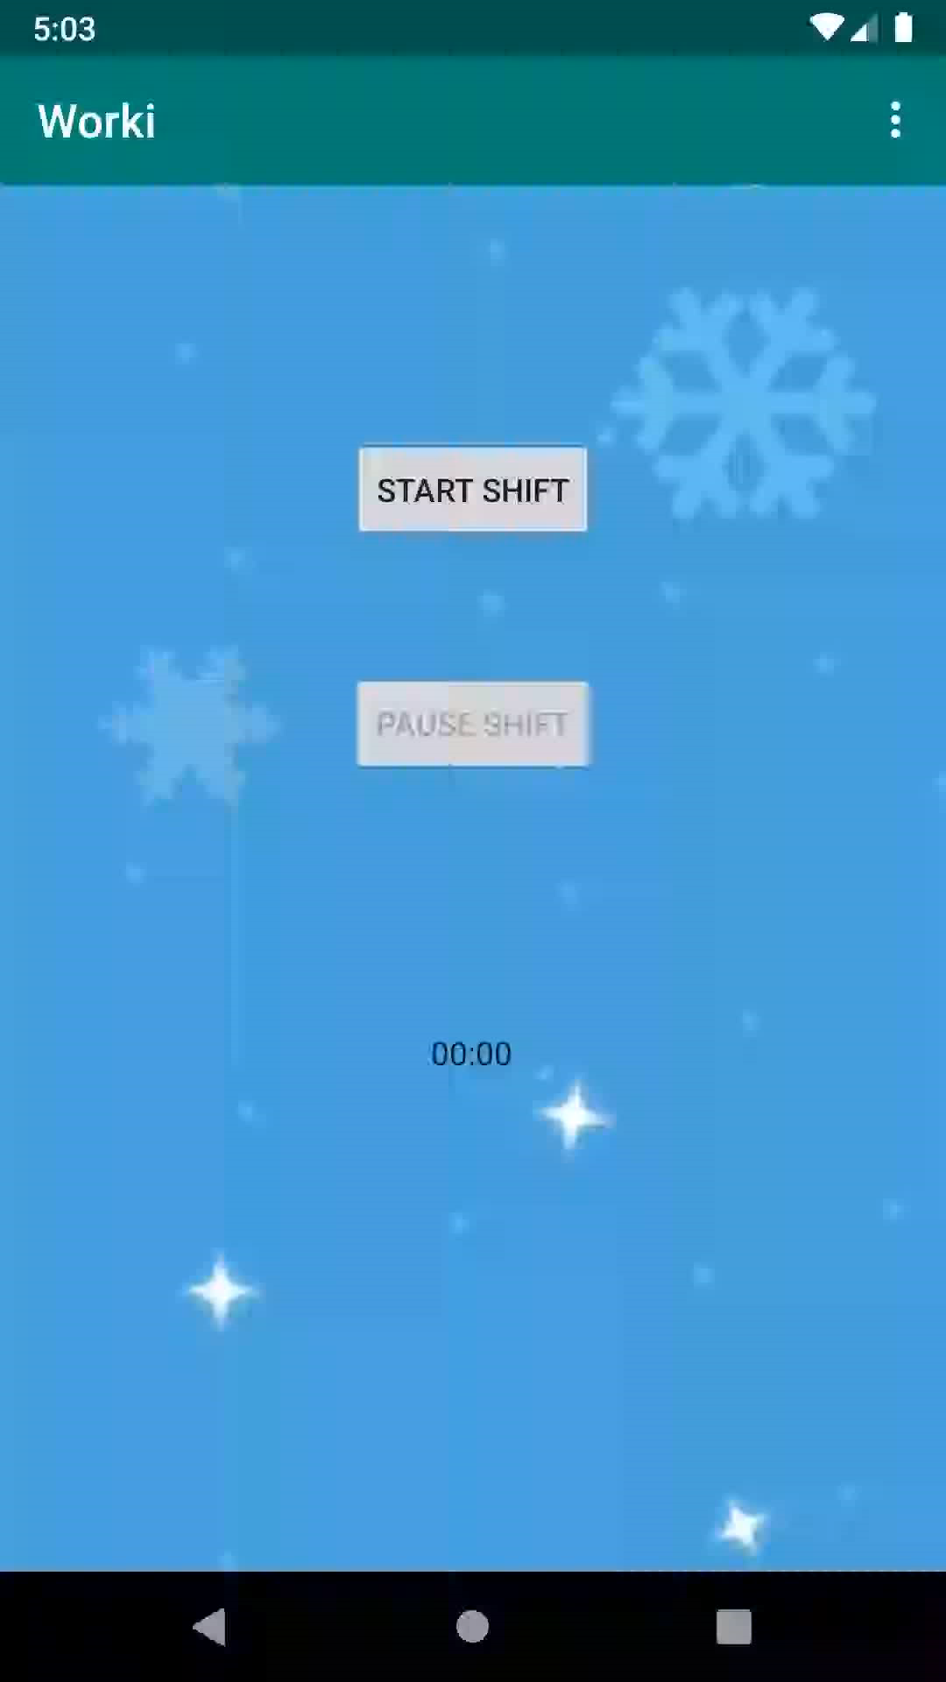
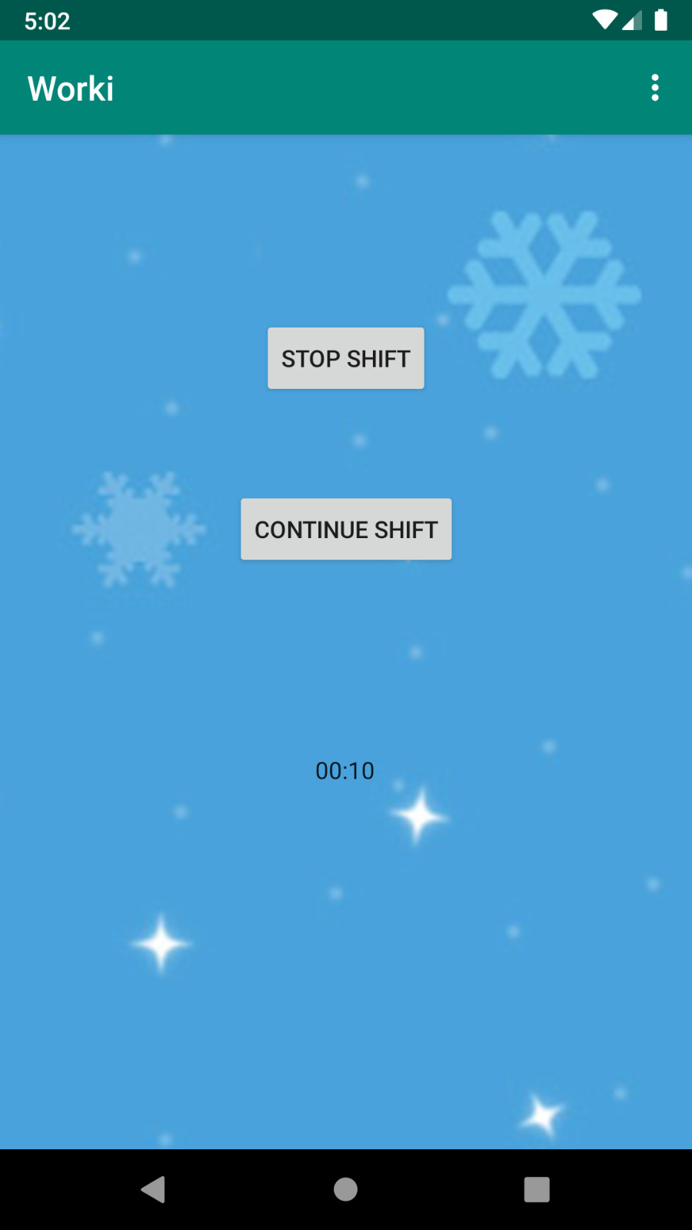
טיימר:
ניתן להתחיל, לעצור, להמשיך (רק אם עצרנו) ולסיים.
המידע נשמר בבסיס הנתונים תחת המשתמש (מתי התחיל, מתי הסתיים וכמה זמן ארך)

Slide 11
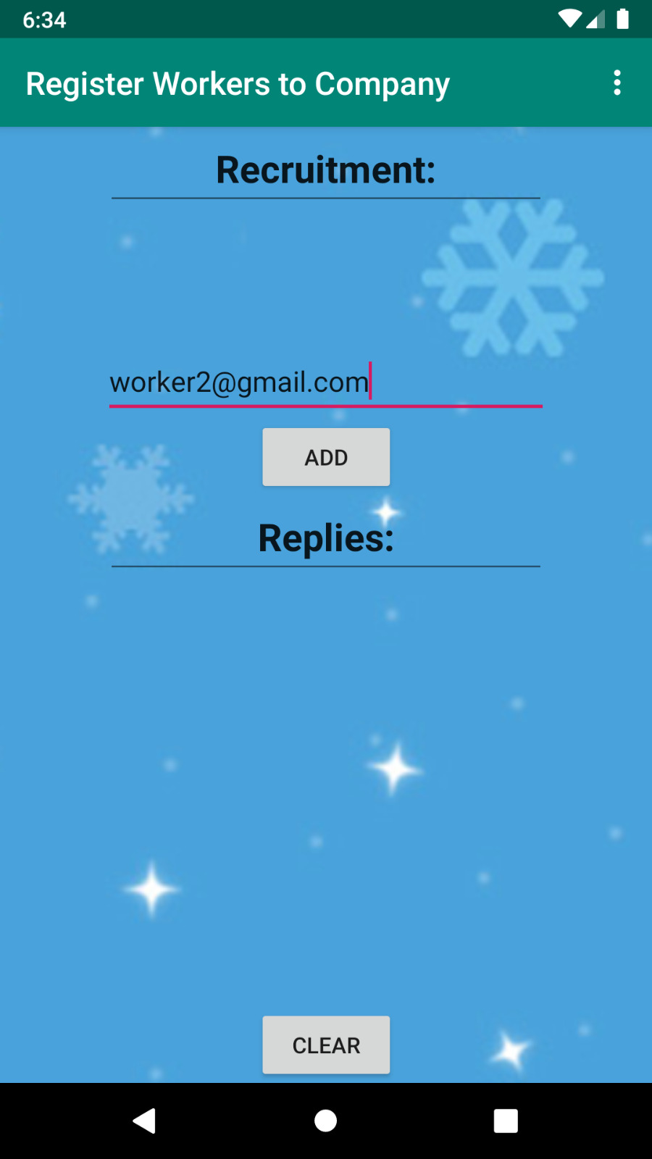
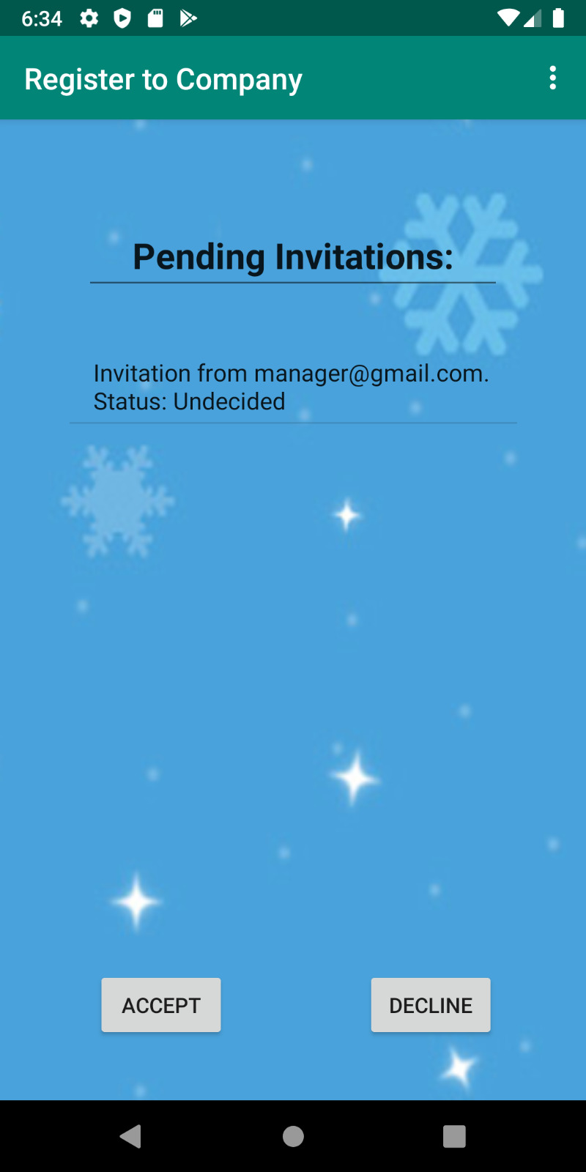
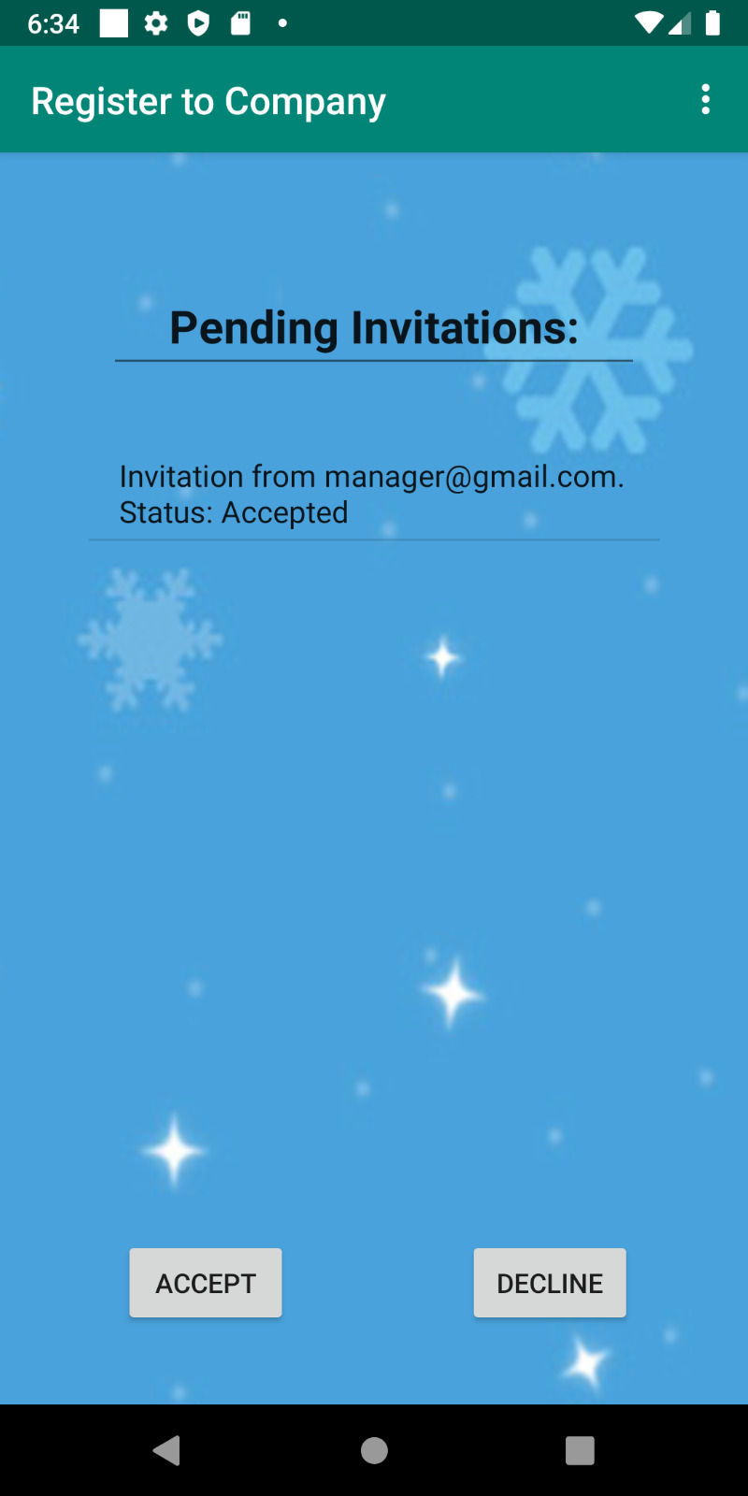
הוספת עובד חדש לחברה:
הזמנת העובד לפי אימייל:
ההזמנה המופיעה אצל העובד:
אישור ההזמנה ע"י העובד:

Slide 12
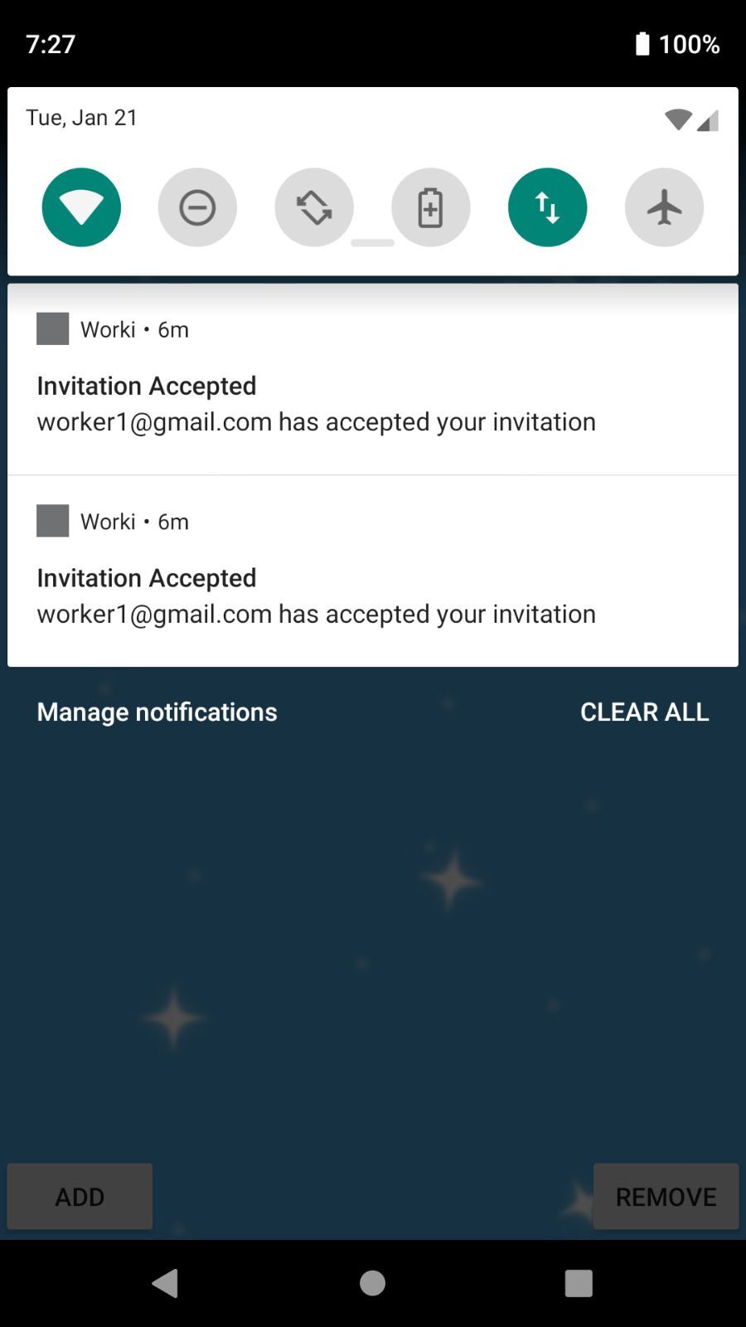
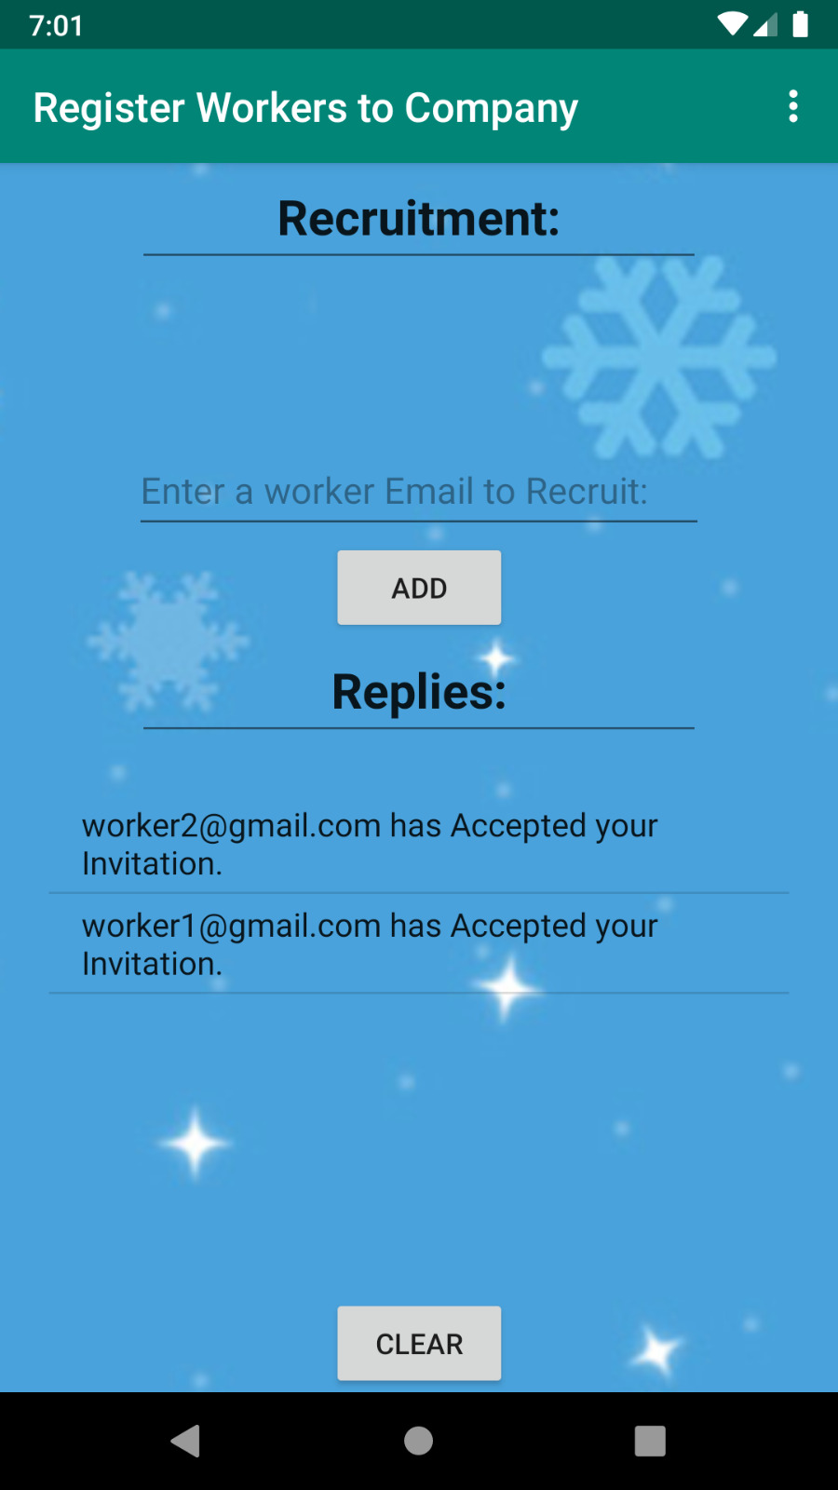
הוספת עובד חדש לחברה (המשך)
נוטיפיקציה אצל מכשיר המנהל על אישור:
התשובות על אישור/דחייה מתווספות לדף הגיוס:

Slide 13
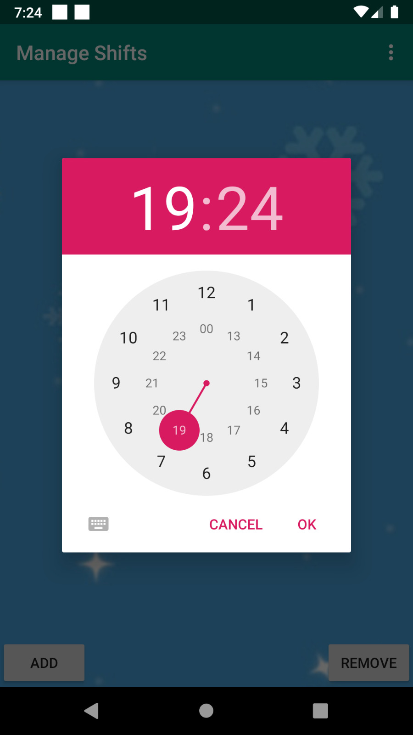
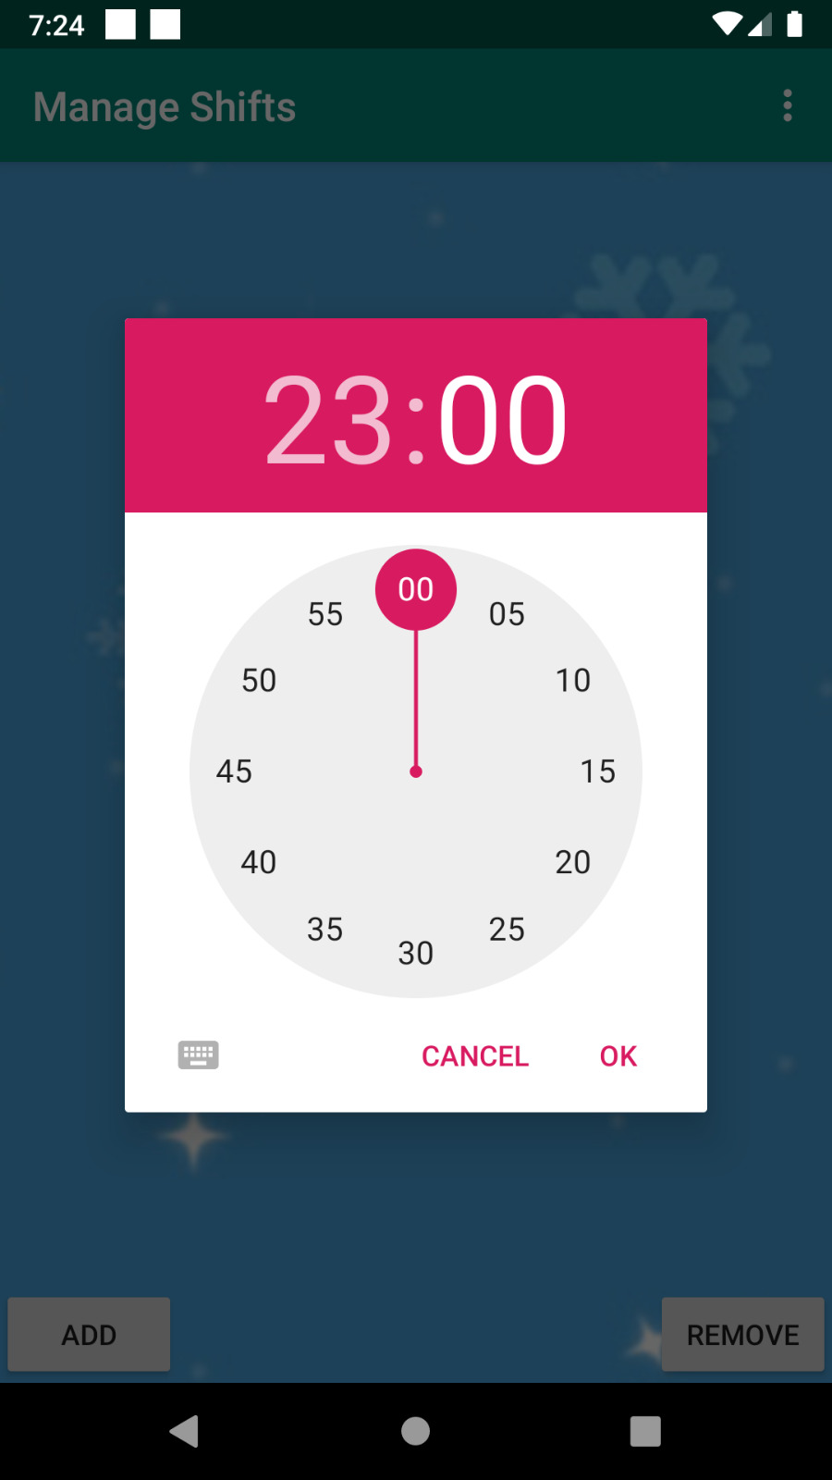
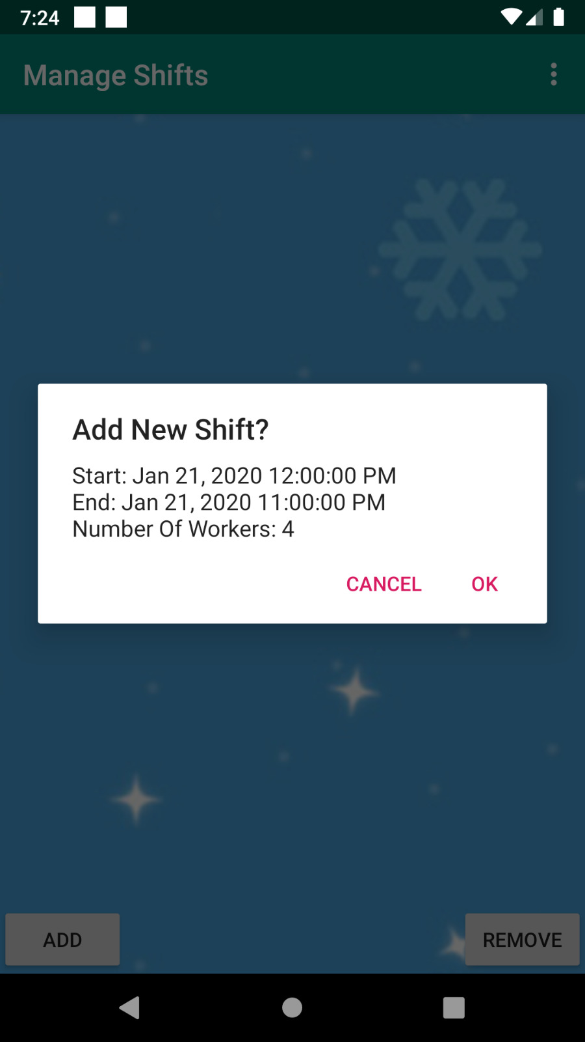
יצירת משמרת:

Slide 14
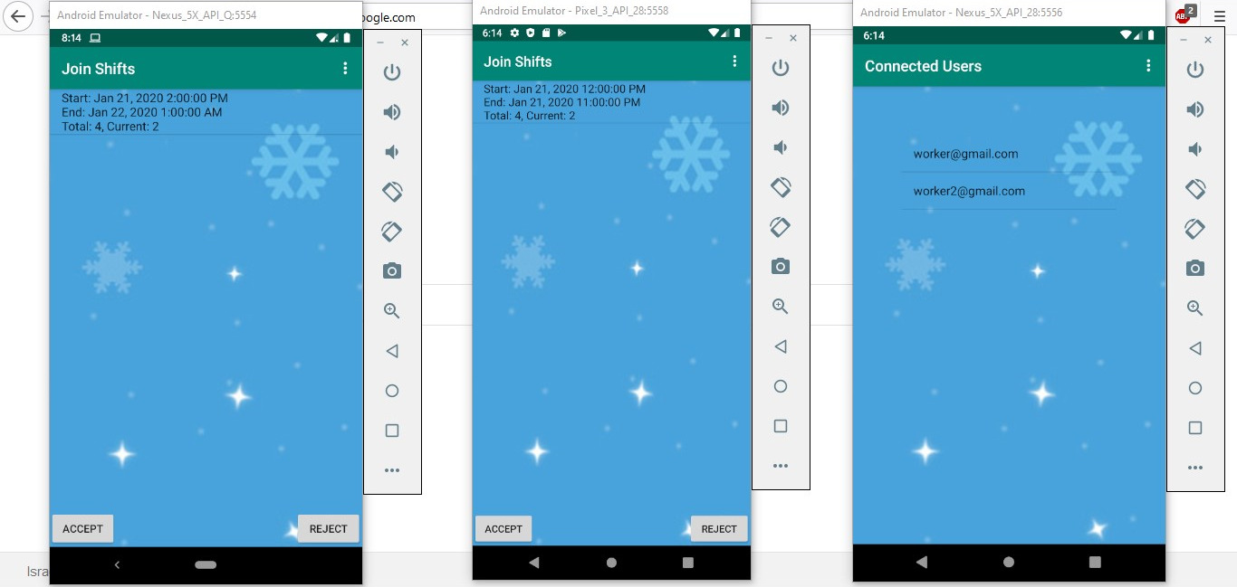
רישום למשמרת:

Slide 15
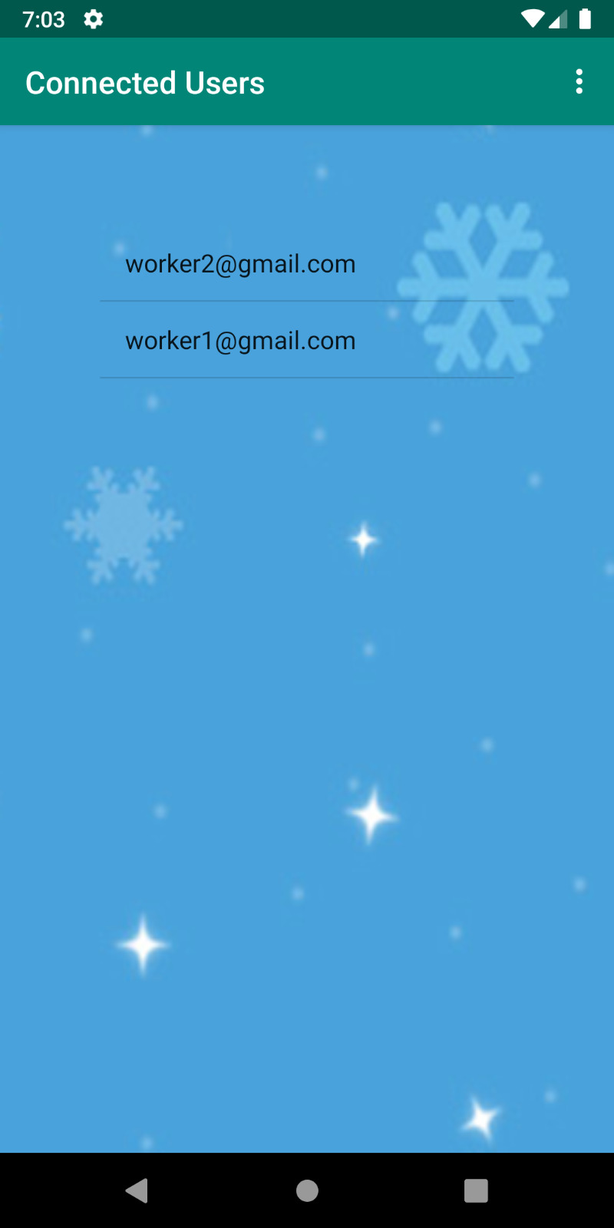
מי במשמרת
- מנהל יכול לראות בכל זמן נתון.
- עובד יוכל לראות רק בתנאי שהוא רשום למשמרת.

Slide 16
Unified Modeling Language Diagrams:

Slide 17
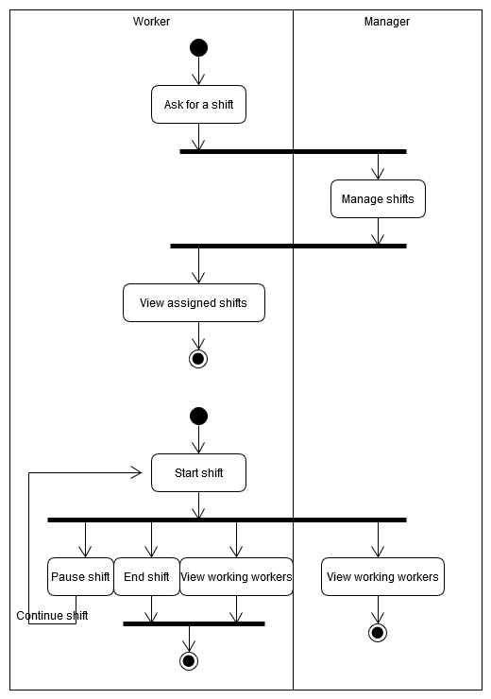
Activity Diagram
מתארת את תהליך סידור המשמרות ואת הטיימר:

Slide 18
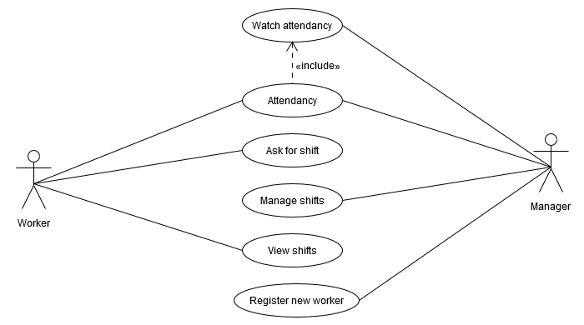
Use-case diagram

Slide 19
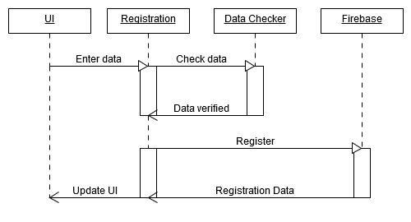
Sequence diagram
מתארת את ההרשמה לאפליקציה:

Slide 20
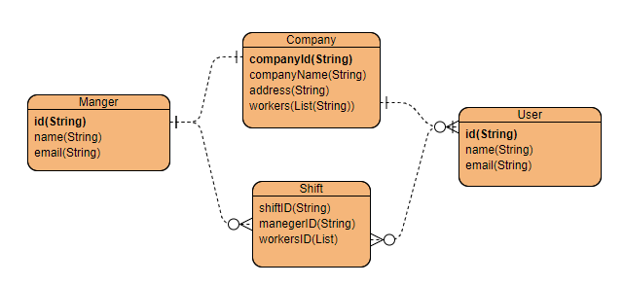
Entity Relationship Diagram

Slide 21
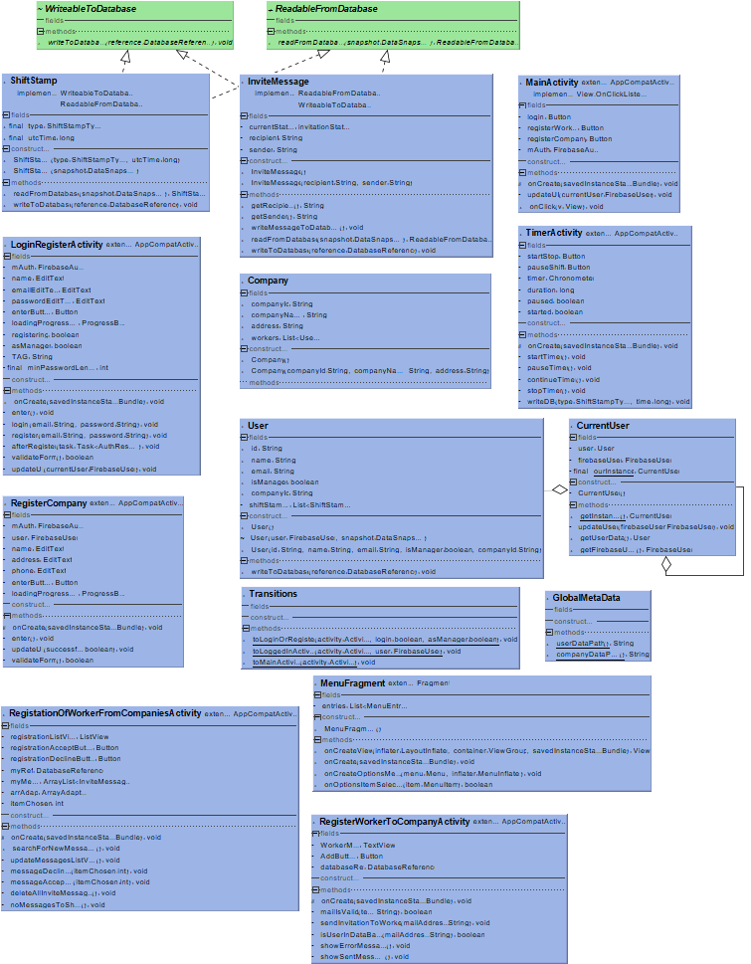
Class Diagram

Slide 22
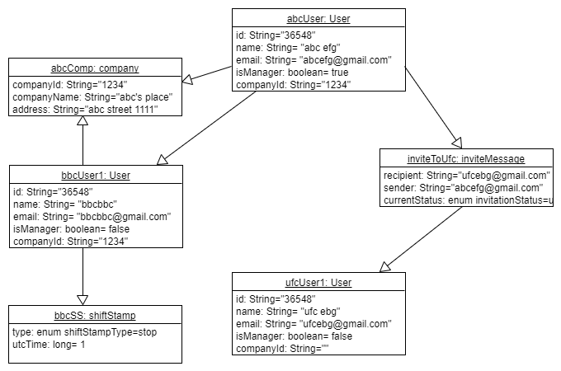
Object Diagram

Slide 23
בסיס הנתונים בפיירבייס:

Slide 24
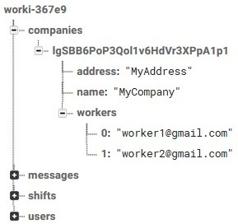
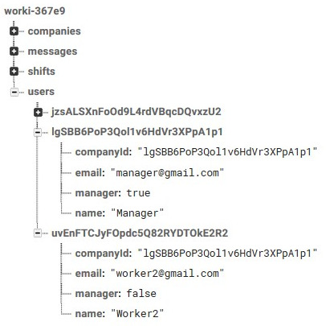

Slide 25
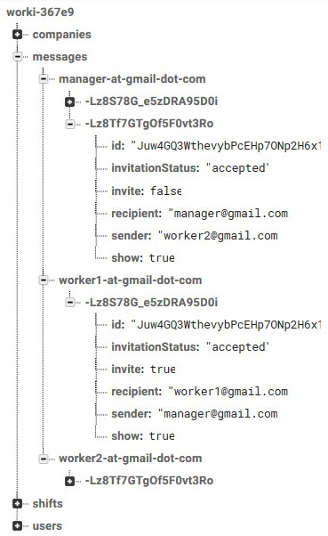
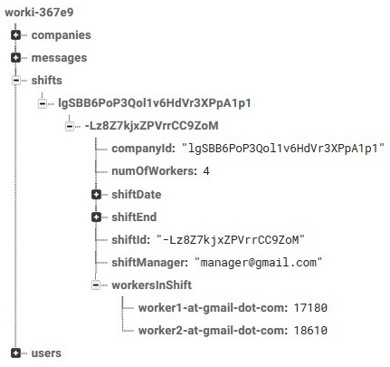

Slide 26
פערים:
ביצוע | דרישות
שינינו קצת את המודל, כך שמנהל יוכל ליצור את המשמרות כרצונו, ועובדים יוכלו להירשם אליהם. | הגשת בקשה למשמרות
 | סידור משמרות
 | איתור קונפליקטים ע"י התוכנה
עדיין לא בוצע | מחיקת עובד מרשימת העובדים
עדיין לא בוצע | סיווג עובדים עפ"י תפקיד
בוצע , ובנוסף אפשרנו למנהל לצפות בעובדים שלו בצורה חופשית. | נוכחות עכשווית-מי כרגע נוכח במשמרת, עובד יוכל לראות מי מחובר רק אם הוא במשמרת
יש לציין שעמדנו בציפיות של עצמנו ביצירה של מירב הדרישות: החתמת נוכחות בעבודה , רישום עובד חדש לחברה , יצירת תשתית לסידור עבודה של עובדים בחברה, כפתור "הפסקה", תאימות המוצר לחברות שונות.

Slide 27
מה בהמשך?
- שדרוג עיצוב האפליקציה: מתן חוויה נוחה ונעימה יותר למשתמש.
- הוספת אופציית "הגדרות" לתפריט הראשי, על מנת לאפשר למשתמש לערוך את פרטיו האישיים, הגדרת נוטיפיקציות ועוד...
- מחיקת עובד מבית עסק (במקרה של עזיבה/פיטורין).
- הצגת שעות העבודה החודשיות/תקופתיות שעובד עבד (בין אם ע"י שימוש בטיימר האישי/המשמרות אליהן היה רשום).
- הפיכת עובד רגיל למנהל.

Slide 28
Github: https://github.com/elishadar/Worki

